Slide 1

Mengenal Pemrograman C++

Slide 2

Bahasa Pemrograman
Adalah bahasa komputer atau bahasa pemrograman komputer, yaitu sebuah bahasa yang berfungsi untuk memberikan instruksi standar pada komputer agar bekerja sesuai dengan maksud dari si pengguna
Bahasa ini memungkinkan seorang programmer dapat menentukan secara persis data mana yang akan diolah oleh computer, bagaimana data ini akan disimpan/diteruskan dan jenis langkah apa secara persis yang akan diambil dalam berbagai situasi

Slide 3

Macam – macam Bahasa Pemrograman
1. Bahasa mesin
Memberikan perintah kepada komputer dengan kode bahasa biner
2. Bahasa tingkat rendah
Memberikan perintah kepada komputer dengan memakai kode singkat
Contoh : bahasa assembly
3. Bahasa tingkat menengah
Contoh : bahasa C, C++, C#, java
4. Bahasa tingkat tinggi
Contoh : bahasa basic, pascal, phyton
Arduino menggunakan bahasa APA ???

Slide 4

Algoritma Pemrograman
Adalah logika berpikir secara berurutan yang kemudian akan diubah menjadi kode program
Ciri – ciri algoritma yang baik :
Jelas : setiap langkah harus jelas, tidak ambigu
Berurutan : dijalankan urut per langkah dari awal sampai akhir
Berakhir : harus ada titik akhir
Dalam membuat kode program harus urut baris- baris kodenya, sehingga program dapat dieksekusi dari perintah pertama, selanjutnya dan sampi perintah terakhir

Slide 5
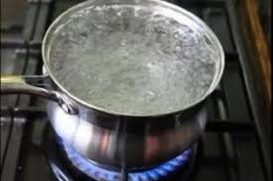
Contoh algoritma memasak air
Siapkan panci
Masukkan air secukupnya ke dalam panci.
Tutup panci tersebut.
Letakkan panci tersebut di atas kompor.
Hidupkan kompor.
Apabila air sudah mendidih, lalu matikan kompor.
Angkat panci tersebut dari kompor.

Slide 6
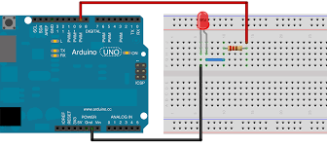
Contoh algoritma menghidupkan LED
Hubungkan LED ke pin 13
Buatlah variable dari LED
Atur pin 13 sebagai output
Berikan tegangan (HIGH) ke pin 13, agar LED nyala
Ulangi langkah dari 5 (looping selamanya)

Slide 7
Analogi Memasak air
Pembuatan Program
Siapkan panci
Masukkan air secukupnya ke dalam panci.
Tutup panci tersebut.
Letakkan panci tersebut di atas kompor.
Hidupkan kompor.
Apabila air sudah mendidih, lalu matikan kompor.
Angkat panci tersebut dari kompor.
Buat pengenal
Buat variable dan beri nilai
Tutup deklarasi pengenal
Inisialisasi pada void setup
Tentukan perintah(fungsi) program
Letakkan apakah di void setup atau void loop
Tutup program

Slide 8

Point Pembahasan
01
02
Struktur Dasar
Program C++
Tipe Data
03
Variabel & Konstanta

Slide 9

01
Struktur Dasar Program C++

Slide 10
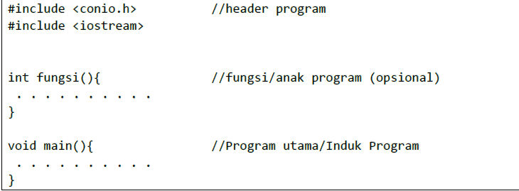
Struktur Dasar Program C++
Merupakan sebuah kerangka dasar untuk menulis program C++
Memiliki bagian – bagian program yang terdiri dari kepala program dan tubuh program. Tubuh program terdiri dari induk program dan anak program.

Slide 11
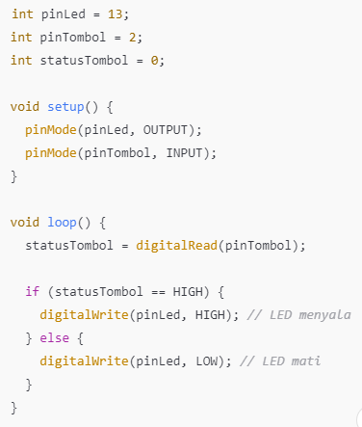
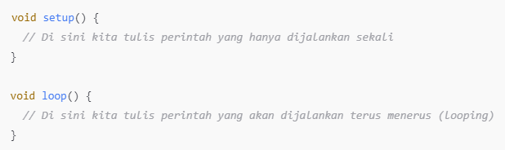
Struktur dasar program C++ pada Arduino
Header program
Anak program
Induk
program

Slide 12
02
Tipe Data

Slide 13
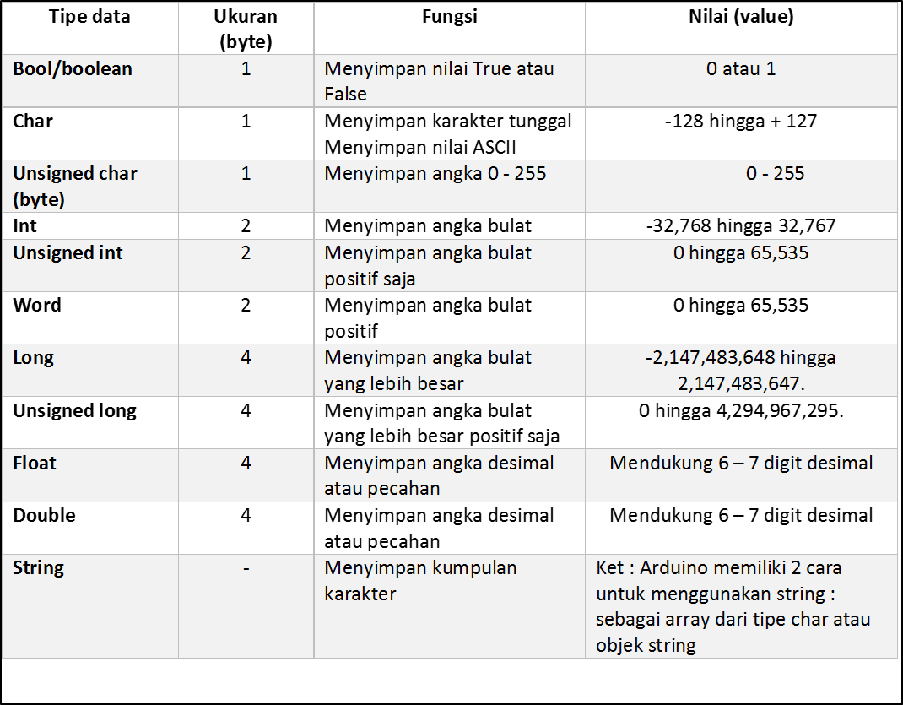
Tipe data
Menentukan jenis dan ukuran nilai yang dapat disimpan dalam variabel
Penggunaan type data bersamaan dengan variabel data yang akan digunakan

Slide 14
Penjelasan Tipe data
1. Boolean/bool
Hanya memiliki 2 nilai yaitu true dan false
Biasa digunakan untuk fungsi perulangan (while, for)
Juga digunakan untuk fungsi logika yaitu dengan menggabungkan beberapa kondisi pakai &&. ||, !
2. Char
Singkatan dari character
Digunakan untuk menyimpan satu karakter saja, misal huruf (a, A) , angka (1) atau symbol (*) / bukan KATA
Ditulis diantara tand apetik tinggal (‘ ‘) bukan petik ganda (“ “)
Contoh penulisan : char grade = ‘A’

Slide 15
Penjelasan Tipe data
3. String
Merupakan gabungan dari beberapa karakter sehingga dapat menjadi sebuah kata atau kalimat.
Contoh penulisan : String nama = “Arduino”;
4. Byte (unsigned char)
Untuk menyimpan angka kecil dari 0 sampai 255
Kebutuhan memori 8 bit (1 byte)
Contoh penulisan : byte nilai = 150;
5. Int
Singkatan dari integer, untuk menyimpan angka/bilangan bulat
Termasuk angka negative dan angka positif
Bernilai diantara -32.768 sampai 32.767
Kebutuhan memori 16 bit
Contoh penulisan : int suhu = 25;

Slide 16
Penjelasan Tipe data
6. Unsigned int
Tipe data integer yang memiliki nilai positif saja (tidak ada angka negative)
Digunakan untuk angka positif dengan rentang nilainya yang lebih besar yaitu 0 – 65.535
Kebutuhan memori 16 bit
Contoh penulisan : unsigned int jarak – 400;
7. Word
Untuk menyimpan angka bulat positif di Arduino
Isinya sama seperti unsigned int dengan rentang nilai 0 – 65.535
Kebutuhan memori 16 bit
Contoh penulisan : word waktuDelay = 1000;
word sensor Value

Slide 17
Penjelasan Tipe data
8. Long
Tipe data integer yang bisa menyimpan angka bulat lebih besar dibandingkan int atau word
Memiliki rentang nilai -2.147.438.648 sampai 2.147.483.647
Kebutuhan memori 32 bit
Contoh penulisan : long jarakMeter = 5000000;
9. Unsigned Long
Untuk menyimpan angka bulat besar yang hanya positif saja
Dengan rentang nilai 0 – 4.294.967.295
Kebutuhan memori 32 bit
Contoh penulisan : unsigned long waktu Mulai;

Slide 18
Penjelasan Tipe data
10. Float
Tipe data untuk menyimpan angka decimal
Memiliki presisi 6 – 7 digit dan dapat menyimpan angka dengan koma, seperti 3.14, -0.001 dan 10.123456
Kebutuhan memori 32 bit
Contoh penulisan : float suhu = 23.5
11. Double
Untuk menyimpan angka decimal (pecahan) seperti float tetapi dengan presisi yang lebih tinggi
Kebutuhan memori 64 bit pada PC
Contoh penulisan : double pi = 3.141592653589793;

Slide 19
Contoh Penggunaan Tipe data
Int suhu = 25;
Unsigned int jarak = 100;
Long waktu = milli();
Unsigned long waktu = millis ();
Float suhu = 26.5;
byte led = 13;
Char huruf = ‘A’;
Bool aktif = true;
String nama = “Arduino”;
Artinya : variable suhu menyimpan nilai bulat 25.
Note :
Untuk menghemat memori Arduino, gunakan tipe data sekecil mungkin.
Misal int diganti dengan byte :
int ledMerah = 8;
const byte ledMerah = 8;

Slide 20
03
Variabel & Konstanta

Slide 21
Variabel
Variabel merupakan suatu nama yang digunakan untuk menyimpan data
Nilai yang terkandung dalam variable dapat diubah sewaktu – waktu ketika program dijalankan
Prinsipnya : variable digunakan untuk meletakkan suatu nilai ke dalam memori dan nilai ini nantinya akan digunakan untuk tujuan didalam program yang bersangkutan
Maka, variable yang akan digunakan dalam program harus dideklarasikan terlebih dahulu.

Slide 22
Contoh mendeklarasikan variabel tanpa nilai awal
Tipe data +spasi+ nama variable + titik koma
Aplikasi penggunaan
int jumlah;
Nilai variabel tidak ditentukan, bisa berupa apa saja
Contoh mendeklarasikan variabel dengan nilai awal
Tipe data + spasi + nama variable +spasi + = nilai awal;
Aplikasi penggunaan
int Led = 13;
Memberikan nilai ke dalam variabel

Slide 23
Aturan penamaan variabel
Hanya dapat diawali dengan huruf atau garis bawah (tidak bisa dimulai dengan angka). Contoh salah : 1resistor
Boleh menggunakan huruf, angka dan garisbawah (_) pada karakter kedua dstnya.
Tidak boleh menggunakan spasi, symbol. Contoh salah : pin LED
Tidak bisa angka saja, harus ada hurufnya
Memakai nama paten yang sudah dipakai pada Arduino IDE (contoh : loop, delay)
Penggunaan huruf besar dan huruf kecil dibedakan
Jika nama variable, mengandung 2 kata/lebih, sebaiknya antar kata dipisah dengan (_) atau dengan model punuk unta (perpaduan huruf kecil dan huruf besar pada kata yang kedua)
Contoh :
int Led = 13;
int ledMerah = 13;
Int button1 = 13;

Slide 24
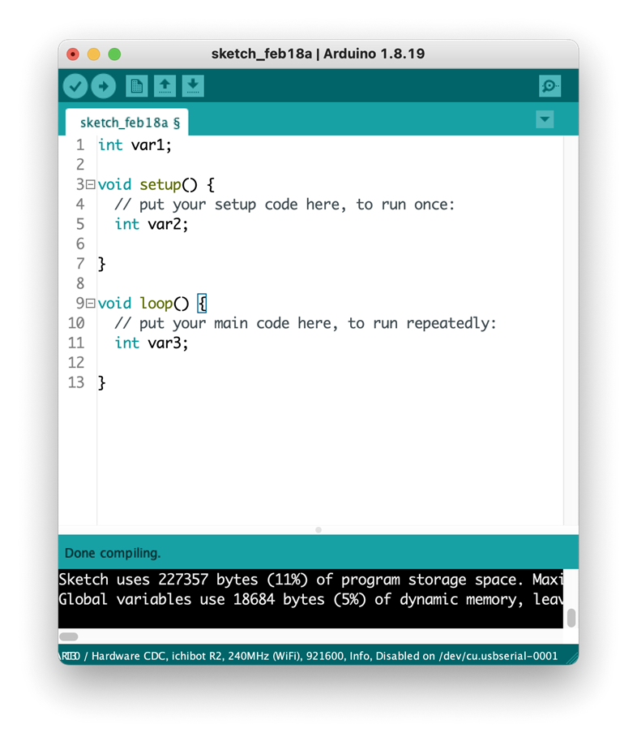
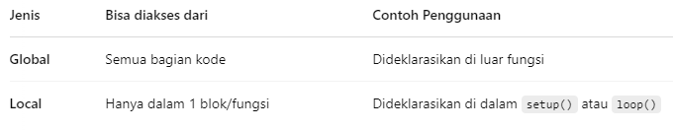
Jenis variable berdasarkan penempatannya
Note :
Jika coding banyak, maka letakkan variable di global (diatas void setup), karena jika ada penggantian nilai, maka yang diubah hanya di variabelnya saja.

Slide 25



Didepan penamaan variable, terkadang ada penambahan const, apa maksudnya ???

Slide 26
Konstanta
Variabel tetap, nilainya tidak bisa diubah setelah dideklarasikan
Misal : jika ingin menetapkan pin LED di pin 13 dan nilai itu tidak boleh berubah – ubah, maka gunakan konstanta
Artinya :
ledPin, yaitu bilangan bulat (int) yang nilainya 13
const, artinya nilainya tidak bisa diubah selama program berjalan
Note :
Jangan gunakan konstanta untuk nilai yang akan berubah sesuai dengan kondisi atau input. Misalnya hasil pembacaan sensor, perhitungan, status

Slide 27

variabel
Analogi
start
stop
START
reset
konstanta

Slide 28
Kenapa menggunakan tipe data byte tidak int ???

Slide 29
Kebutuhan memory 2 byte (16bit)
Cocok untuk angka besar
Rentang nilai -32,768 s/d 32,767
Kebutuhan memory 1 byte (8bit)
Cocok untuk data kecil
Rentang nilai 0s/d 255
Note :
Pada dasarnya sama, akan tetapi yang membedakan hanya pemakaian memori yang digunakan dalam arduino (SRAM = 2KB)

Slide 30

Kenapa menggunakan #define ???

Slide 31


Penggunaan selain tipe data
#define
Contoh mendeklarasikan define :
Artinya direktif preprocessor, artinya perintah dikerjakan sebelum program dikompilasi oleh compilerdigunakan untuk membuat nama pengganti sebuah nilai/ekspresi
Keunggulan :
Artinya :
ledPin, yaitu bilangan bulat (int) yang nilainya 13
const, artinya nilainya tidak bisa diubah selama program berjalan
Tidak memiliki tipe data
Hemat memori, karena diganti saat dikompilasi
Note :
Gunakan const daripada define, karena lebih aman dan terstruktur

Slide 32


